Slide 1
UNIVERSIDAD DE LAS FUERZAS ARMADAS ESPE
DEPARTAMENTO DE CIENCIAS ECONÓMICAS, ADMINISTRATIVAS Y DEL COMERCIO
CARRERA DE ADMINISTRACIÓN TURÍSTICA Y HOTELERA
TRABAJO DE TITULACIÓN, PREVIO A LA OBTENCIÓN DEL TÍTULO DE LICENCIADO EN ADMINISTRACIÓN TURÍSTICA Y HOTELERA
TEMA: LAS REDES SOCIALES COMO HERRAMIENTAS DE INNOVACIÓN COMERCIAL EN LOS HOTELES DE 4 ESTRELLAS DEL CENTRO HISTÓRICO DE QUITO
AUTOR: LÓPEZ PORTILLA, JOSÉ MIGUEL
DIRECTORA: ING. SUÁREZ VELASCO, JENNY ELIZABETH PHD
SANGOLQUÍ, FEBRERO DEL 2023

Slide 2
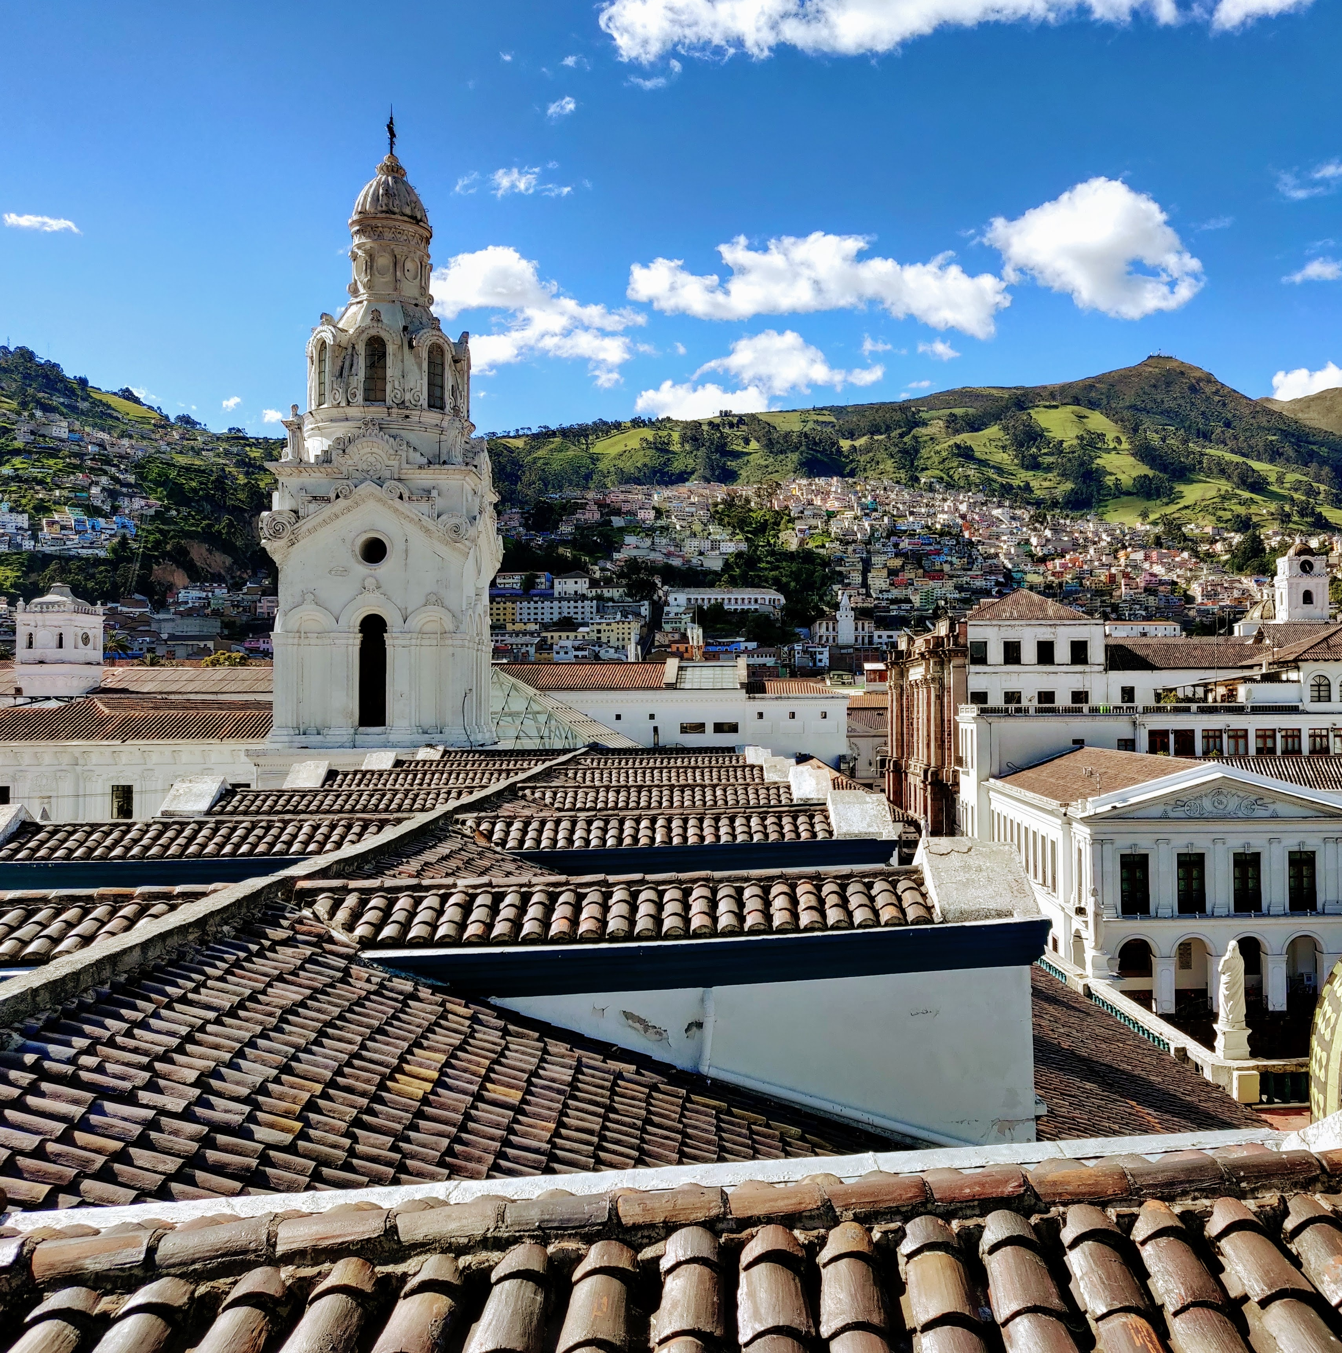
Índice
Introducción:
Planteamiento del Problema / Objetivos
Capítulo I:
Marco Teórico / Referencial / Legal
Capítulo II:
Diagnóstico Situacional
Capítulo III:
Metodología de Investigación
Capítulo IV:
Resultados
Capítulo V:
Propuesta

Slide 3
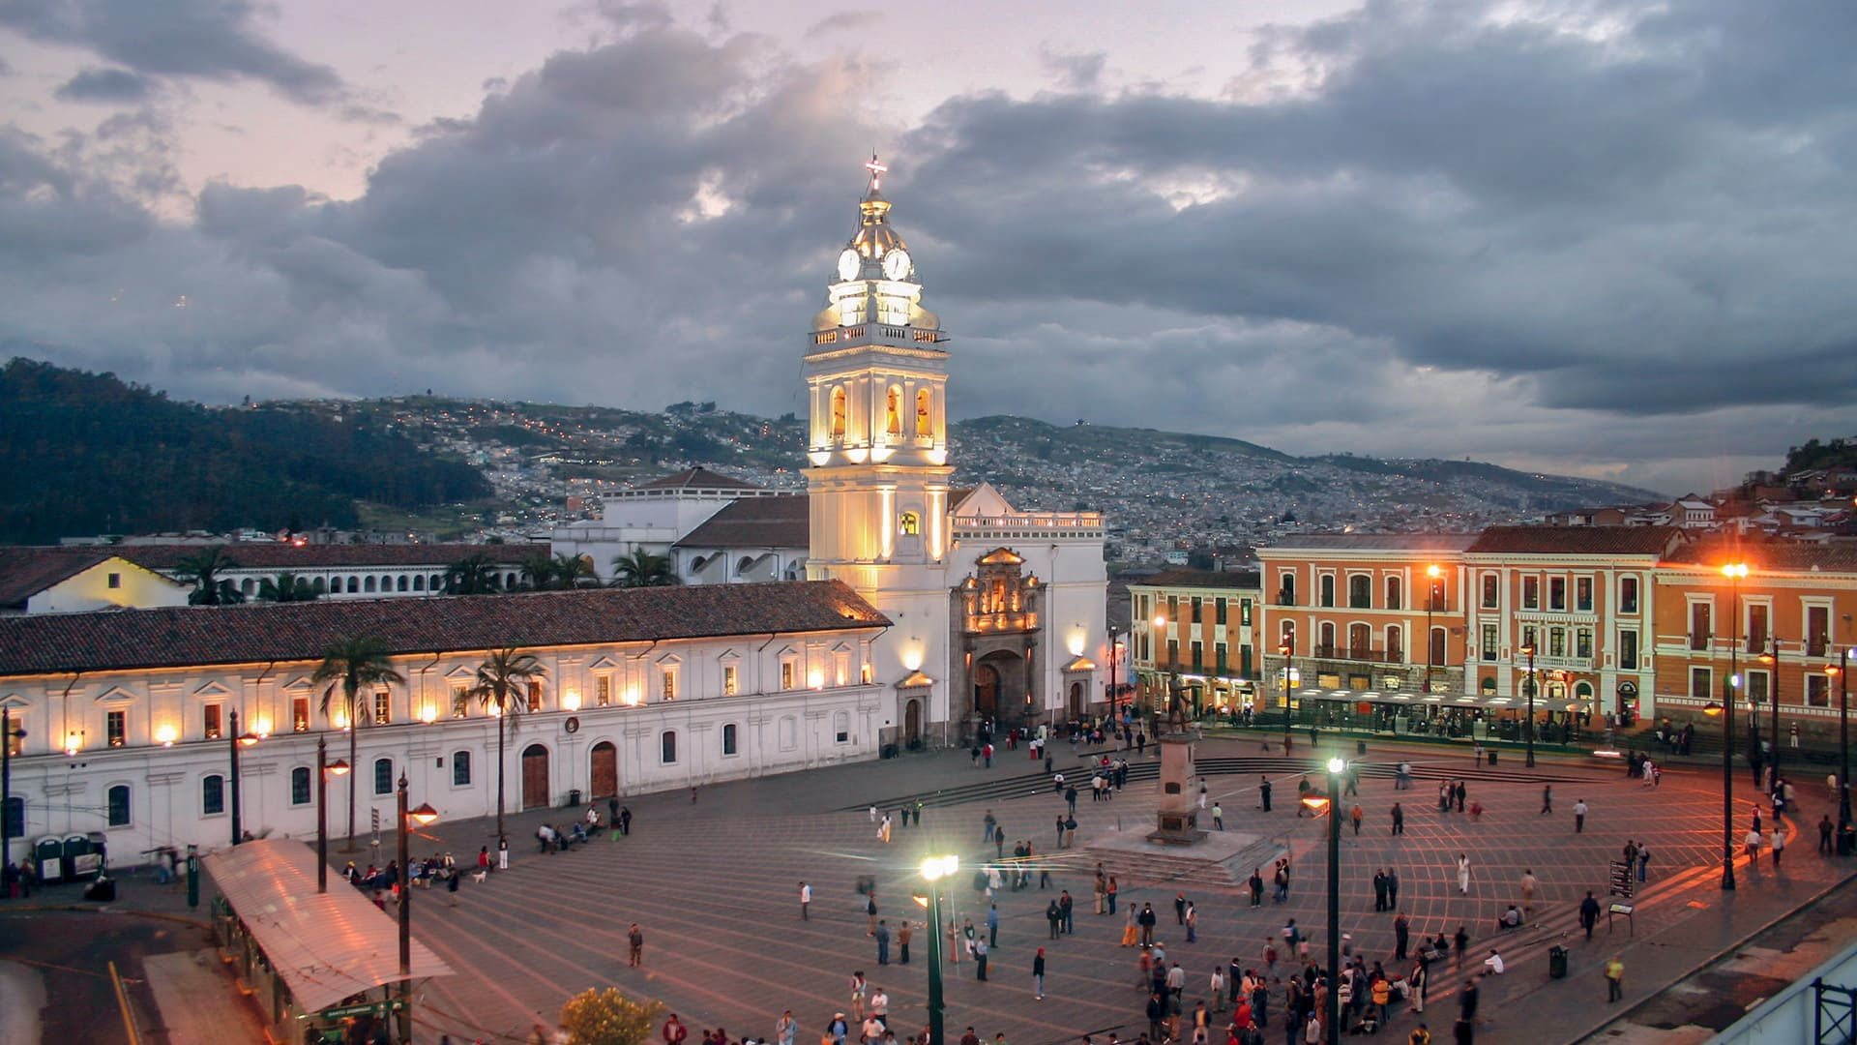
INTRODUCCIÓN
PLANTEAMIENTO DEL PROBLEMA / OBJETIVOS

Slide 4
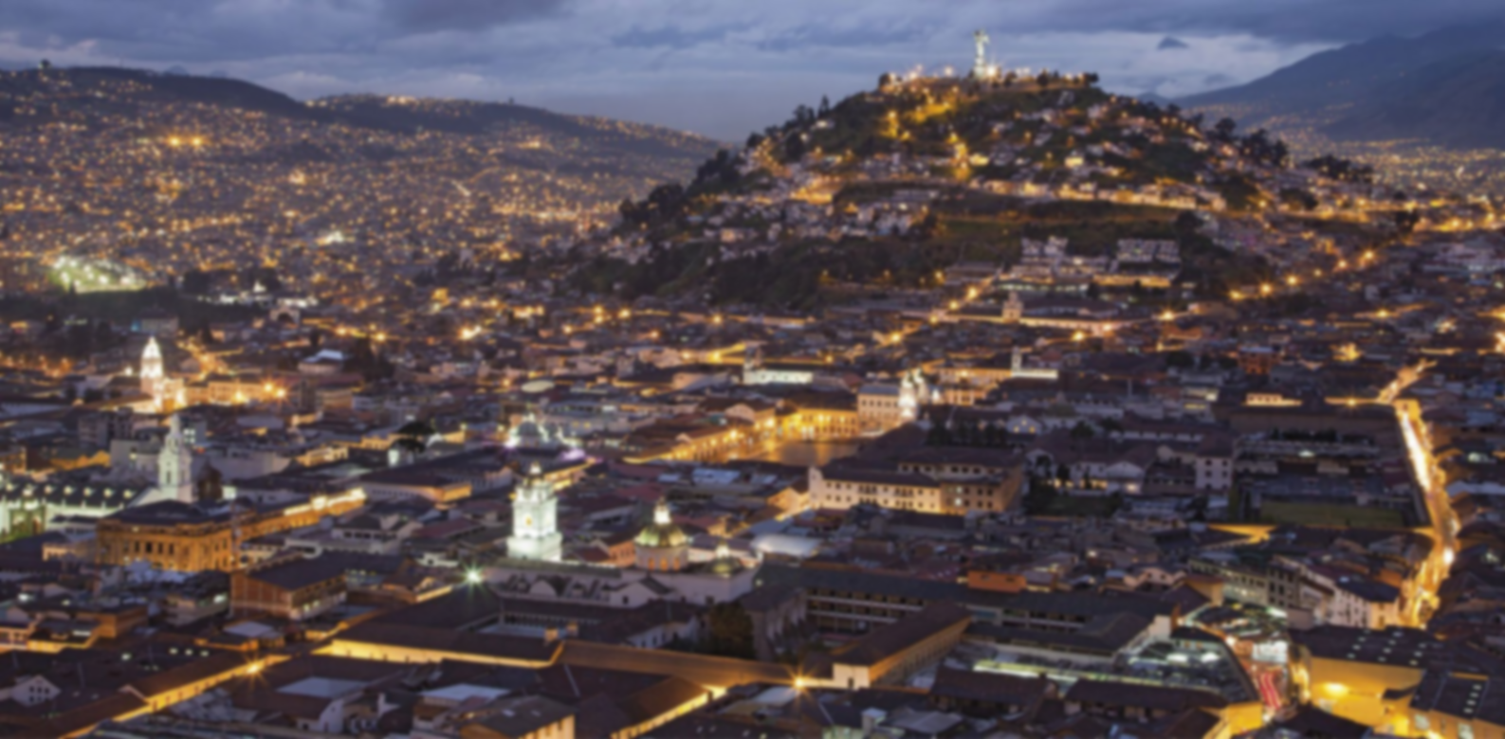
Introducción:
Planteamiento del Problema
04
Pandemia COVID – 19
¿Cómo influyen las redes sociales en la innovación comercial de los hoteles de 4 estrellas del CHQ?
Métodos de comercialización en redes sociales
Disminución de llegadas de turistas y visitantes
Transformación digital del sector turístico
Cierre parcial de establecimientos turísticos
Uso de la tecnología
Reactivación de la Actividad Turística
Perdidas económicas

Slide 5
Introducción:
Objetivos
05
Investigar las características de los hoteles de 4 estrellas y su relación con el uso de las redes sociales.
Diagnosticar el uso de las redes sociales en la comercialización de servicios de los hoteles de 4 estrellas del CHQ.
Caracterizar las redes sociales empleadas por los clientes de los hoteles de 4 estrellas del CHQ en la búsqueda de información turística.
Diseñar estrategias en redes sociales para mejorar la comercialización de servicios de los hoteles de 4 estrellas del CHQ.
1
Analizar el uso de las redes sociales como herramientas de innovación comercial en los hoteles de 4 estrellas del Centro Histórico de Quito (CHQ)
2
3
4

Slide 6
CAPÍTULO I
MARCO TEÓRICO / REFERENCIAL / LEGAL

Slide 7
Capítulo I:
Marco Teórico
07
Teoría de La Ventaja Competitiva de Porter
Búsqueda de una posición favorable y sostenible a largo plazo
Va en contra de la competencia de un sector empresarial
Valor que aporta una empresa a sus clientes
Genera buen posicionamiento y rendimiento empresarial
Estrategias Genéricas
Liderazgo en Costes
Enfoque
Diferenciación
Reducir los costes en comparación con empresas competidoras
Ofrecer un producto a un segmento concreto del mercado
Seleccionar atributos importantes y exclusivos para el cliente
(Porter, 1991; Martínez y Milla, 2005, Benítez, 2012)

Slide 8
Capítulo I:
Marco Teórico
08
Modelo de Las Disciplinas de Valor de Tracy y Wiersema
Profundiza la estrategia de diferenciación de Porter
Estrategias de Valor
Excelencia Operativa
Liderazgo del Producto
Intimidad con el Cliente
Elaboración de productos con máxima reducción en costos
Creación de productos innovadores
Conocimiento de las necesidades del cliente
Combinación de calidad, precio y facilidad de compra
Calidad y uso superior de la tecnología
Cliente como socio del cual se puede obtener ganancias a largo plazo
Brindar Productos a precios competitivos
Gestionar el ciclo de vida del producto
Entregar productos personalizados y especializados
(Tracy y Wiersema, 1995; Martínez y Milla, 2005; Benítez, 2012; Harmon, 2019)

Slide 9
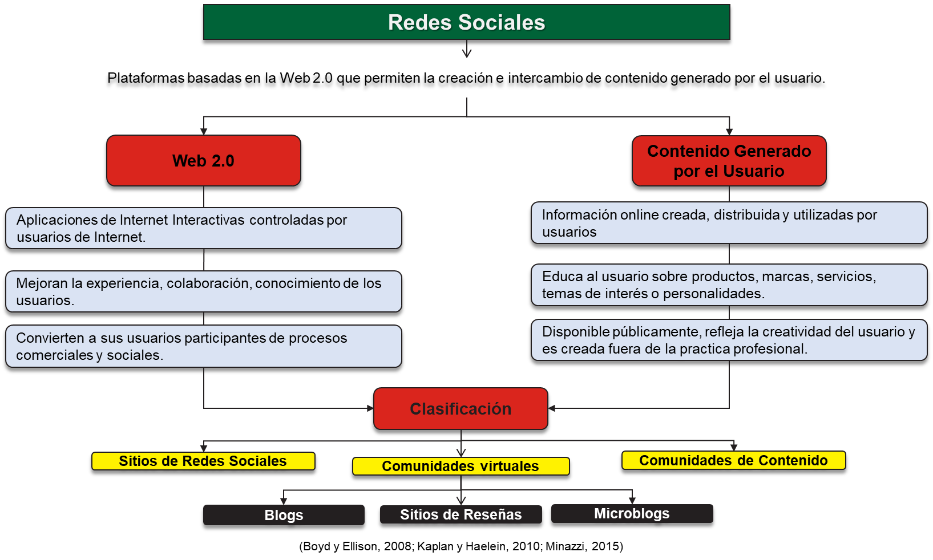
Capítulo I:
Marco Teórico
09

Slide 10
Capítulo I:
Marco Teórico
10
Innovación Empresarial
Proceso dinámico y cambio
Conocimiento y generación de valor para el cliente
Provoca una restructuración profunda del sector empresarial
Éxito comercial y financiero de una empresa
Alcanza una ventaja competitiva
Clasificación
Innovaciones Organizativas
Innovaciones Tecnológicas
Innovaciones Comerciales
Implementación de nuevos métodos de organización empresarial
Nuevos usos o combinación de conocimientos a tecnologías existentes
Introducción y aplicación de un nuevo método de comercialización
(Schumpeter, 1934; Amabile, 1988; Comisión Europea de Comunicación -COM, 1995; Organización para la Cooperación y el Desarrollo Económico -OCDE, 2006; COTEC, 2010; Jordán, 2011)

Slide 11
Capítulo I:
Marco Teórico
11

Slide 12
Capítulo I:
Marco Referencial
12
Cáscales et al., 2017
Miranda et al., 2017
“La interacción de los hoteles con las redes sociales: un análisis de los hoteles de 4 estrellas de la comunidad de Madrid”
“Estrategias de marketing con redes sociales en hoteles de 4 y 5 estrellas en la ciudad de Tijuana, Baja California”
“Las redes sociales en la hotelería: caso Camagüey – Cuba”
“El uso de Facebook en la promoción de hoteles categoría lujo de Manta en tiempo de COVID-19”
Morales et al., 2019
Vera et al., 2021

Slide 13
Capítulo I:
Marco Legal
13
Ley del Turismo
Art. 3 – Lit. a): Principios de la actividad turística: iniciativa privada.
Art. 5 – Lit. a): Actividades turísticas: Alojamiento.
Reglamento General a la Ley de Turismo
Art. 43 – Lit. a): Definición de alojamiento.
Art. 3 – Núm. 1: Definición de alojamiento turístico.
Art. 3 – Núm. 14: Definición de establecimiento de alojamiento turístico.
Reglamento de Alojamiento Turístico
Art. 12 – Lit. a): Clasificación de alojamiento turístico: Hotel.
Art. 13: Categorías según clasificación de alojamiento turístico.
Art. 18: Políticas de comercialización.

Slide 14
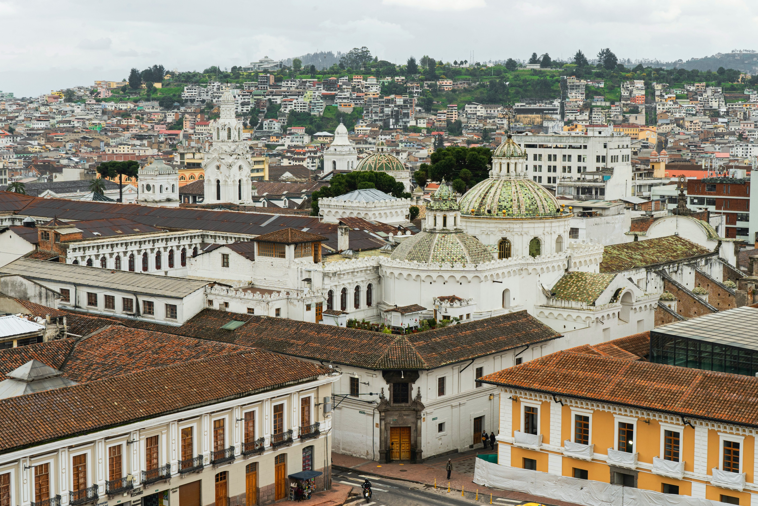
CAPÍTULO II
DIAGNÓSTICO SITUACIONAL

Slide 15
Capítulo II:
Diagnostico Situacional
15
CENTRO HISTÓRICO DE QUITO
Hoteles de 4 Estrellas: 10
Habitaciones: 176
Plazas Ofertadas: 371
Pernoctaciones: 7 469 noches
Estancia media: 1.15 noches
TOH: 21.96%
Tarifa de Habitación Ocupada: $ 238
Patrimonio Cultural de la Humanidad – (1978)
Ubicación: Centro sur – Distrito Metropolitano de Quito
Superficie: 3.27 km2
Llegada de Turistas Anual: 320 522 Turistas no Residentes
Atractivos Culturales: 68
Habitaciones Vendidas: 3 765
(Quito Turismo, 2012; 2022)

Slide 16
CAPÍTULO III
METODOLOGÍA DE INVESTIGACIÓN

Slide 17
Capítulo III:
Metodología de Investigación
17
Metodología de Investigación
Método
Alcance
Enfoque
Diseño
Población
Histórico – Lógico
Descriptivo
Mixto
No Experimental
Transversal
10 Hoteles de 4 estrellas CHQ
6 657 Clientes de Hoteles 4 estrellas CHQ
Analítico - Sintético
Muestreo
Entrevista
Encuesta
Entrevista Semiestructurada
Cuestionario Autoadministrado
No Probabilístico
Intensional
Probabilístico
Aleatorio Simple
(Quito Turismo, 2021; MINTUR, 2022; TripAdvisor, 2022)

Slide 18
CAPÍTULO IV
RESULTADOS

Slide 19
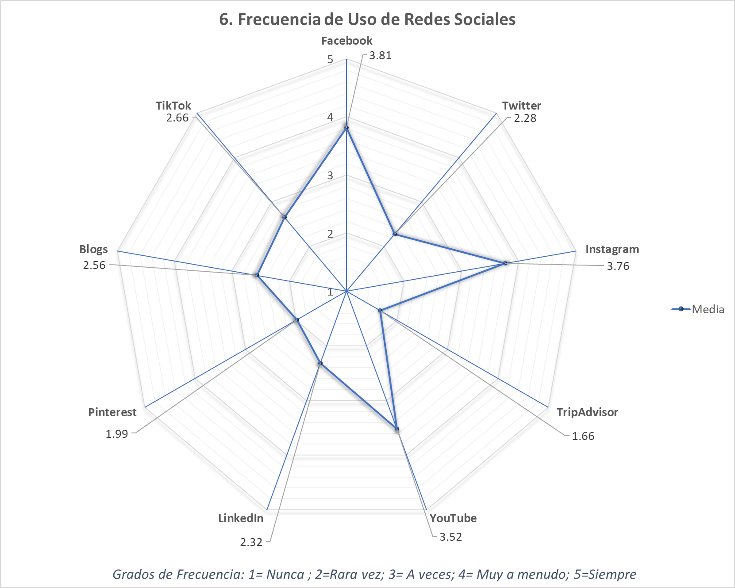
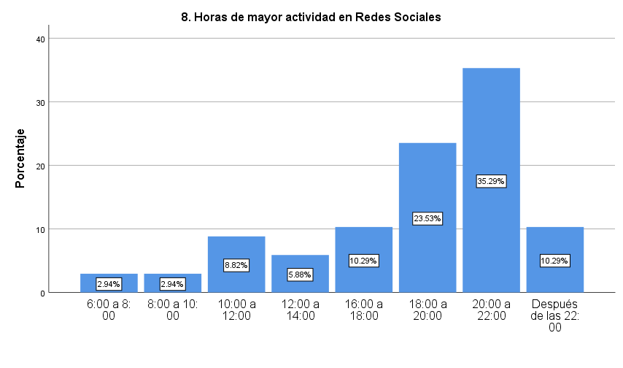
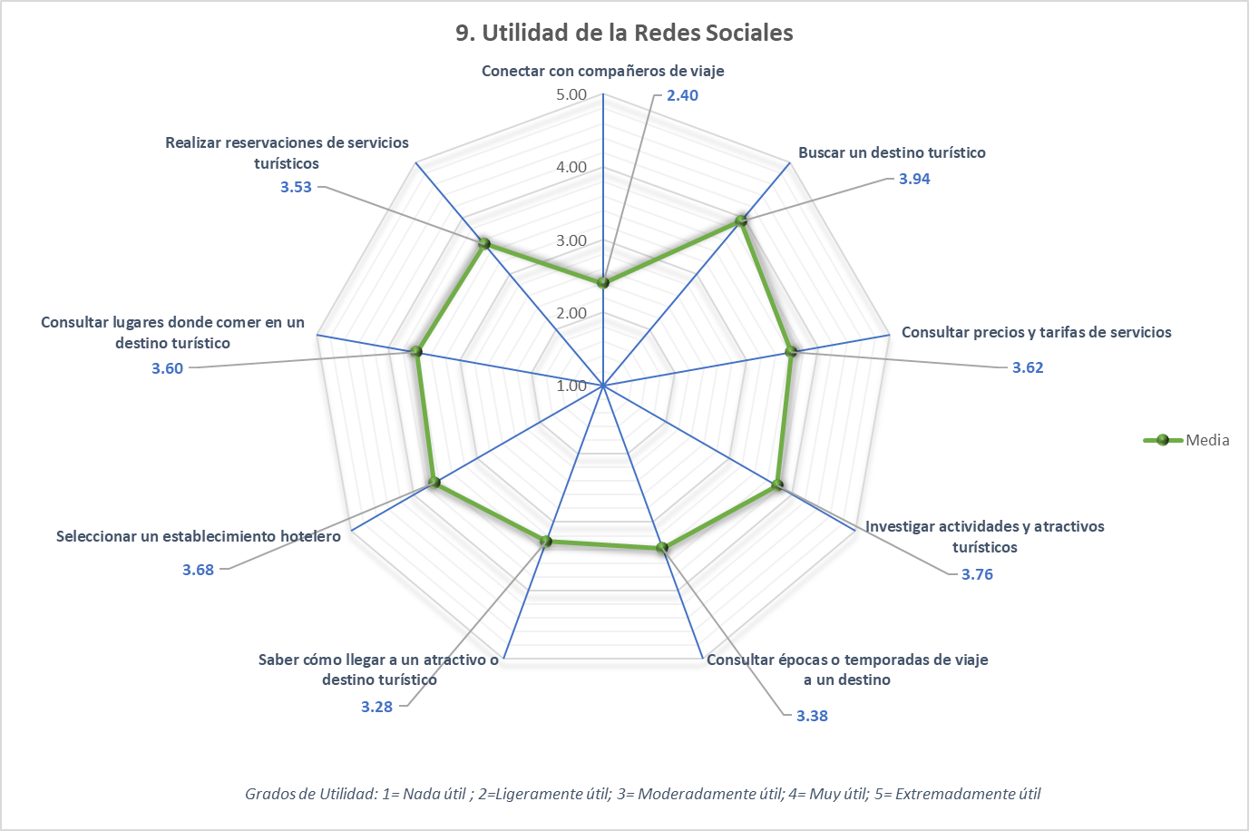
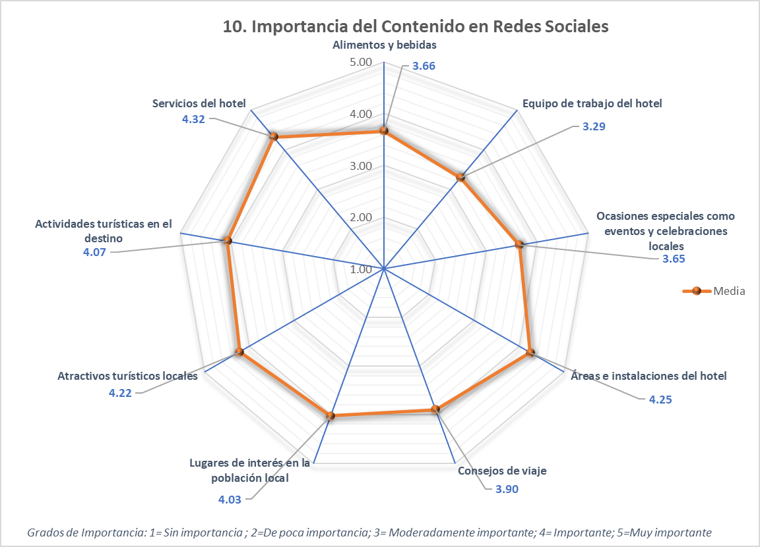
Resultados- Encuesta
Capítulo IV:
19
Perfil del Cliente
49% 25 a 34 años
52% Casados
72% Tercer nivel
49 % Ecuador
18% Colombia
15% EE.UU.
90% Smartphone

Slide 20
Resultados - Entrevistas
Capítulo IV:
20
Entrevista de 6 preguntas enfocadas en la gestión comercial realizada a través de redes sociales
Presencia Activa en:
Facebook
Instagram
Gestionada realizada por:
Área de Ventas
Ventajas para el hotel:
Conocer el público objetivo
Generar reservas de servicios A&B
Valor al Cliente
Comunicación interactiva con el cliente
Actualización inmediata de información
Objetivos Comerciales
Aumentar las Ventas
Mejorar el reconocimiento de Marca
Influencia en la Gestión Comercial
Atención al cliente
Promoción servicios de A&B
Vinculación al sitio web del hotel

Slide 21
CAPÍTULO V
PROPUESTA

Slide 22
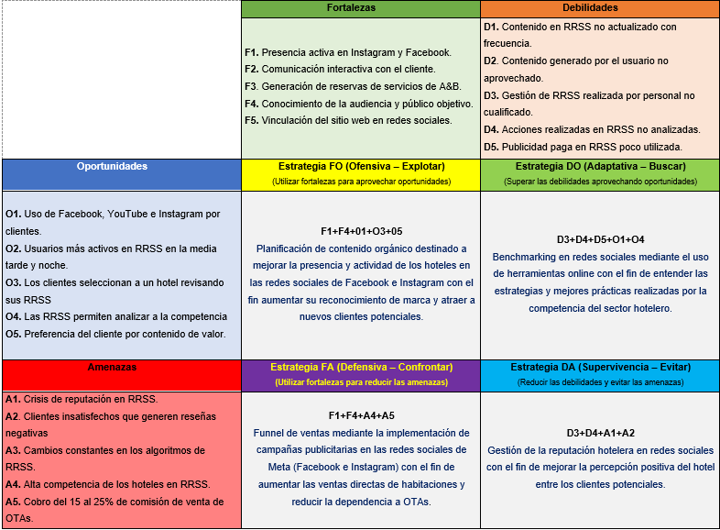
Capítulo V:
Propuesta
22
ANÁLISIS FODA

Slide 23
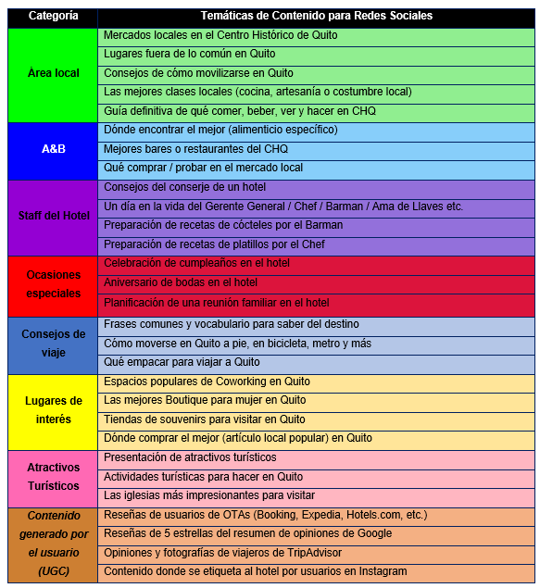
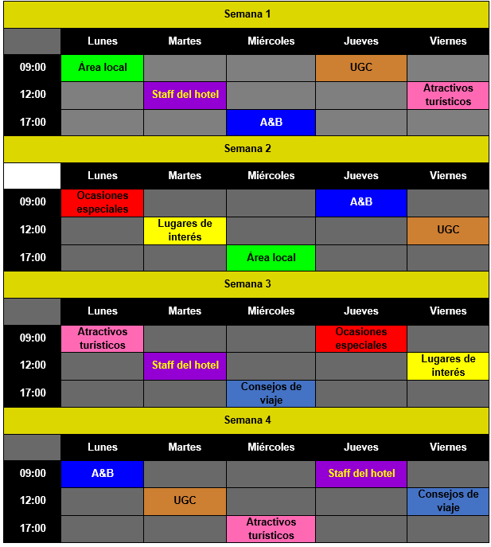
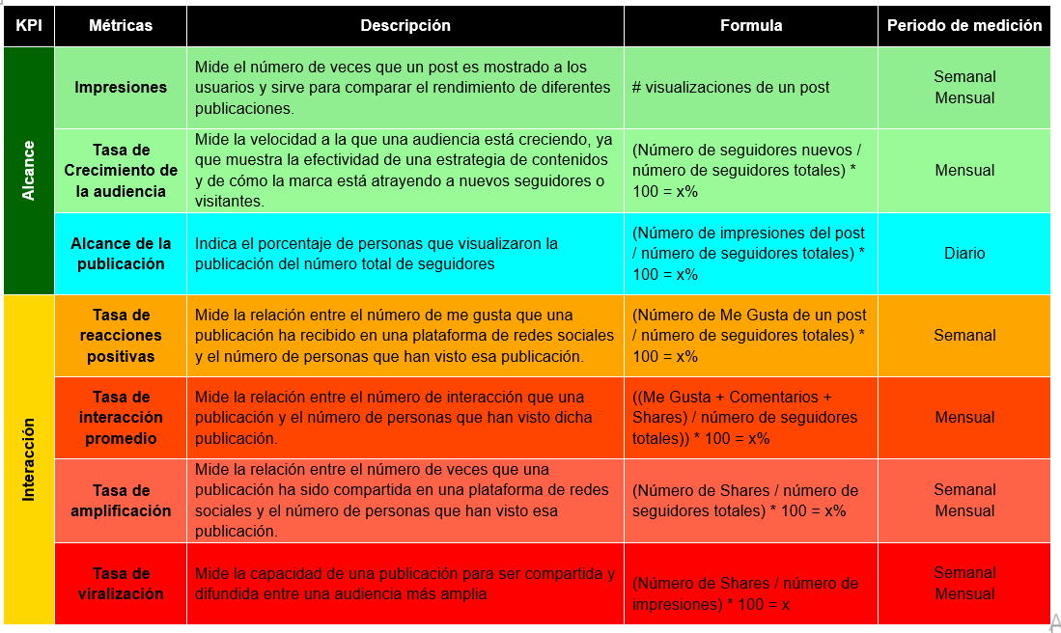
Capítulo V:
Propuesta
23
Estrategia FO: Planificación de Contenidos Orgánicos
Objetivo. Aumentar el reconocimiento de marca con el fin de atraer nuevos clientes potenciales a un hotel
1. Temáticas de Contenido
2. Calendarización de Contenido
3. Monitoreo de Contenido

Slide 24
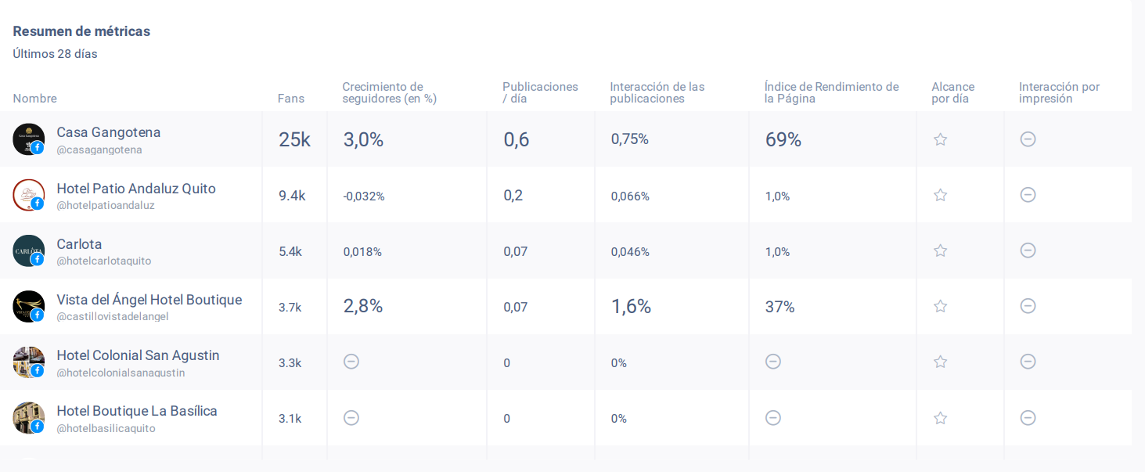
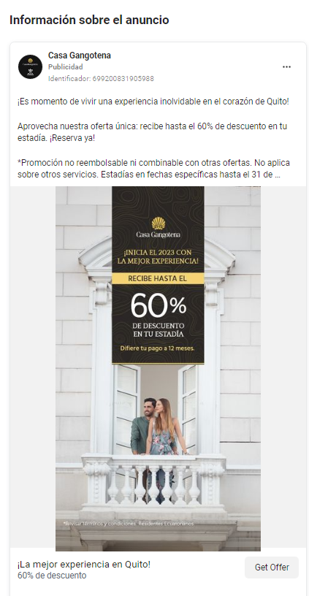
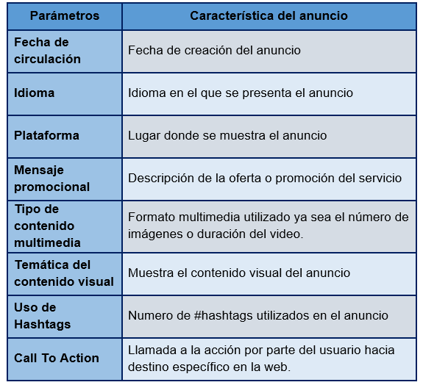
Capítulo V:
Propuesta
24
Estrategia DO: Benchmarking en Redes Sociales
Objetivo. Entender las mejores prácticas realizadas por la competencia en redes sociales.
1. Análisis de las Campañas Publicitarias de la Competencia
2. Seguimiento al Contenido Generado por la Competencia

Slide 25
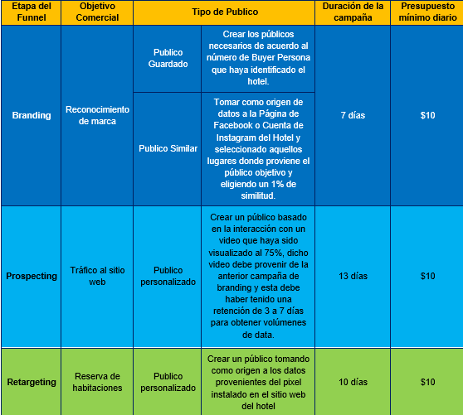
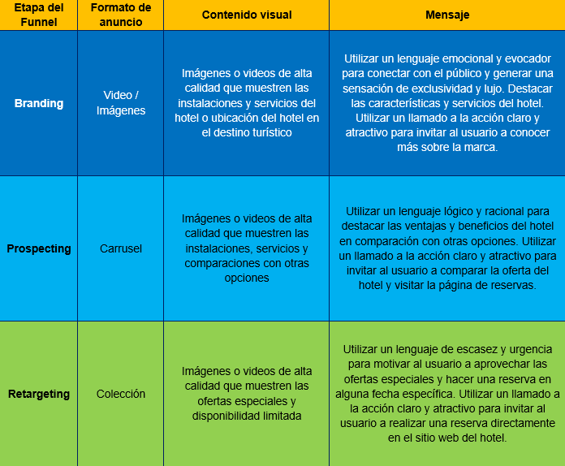
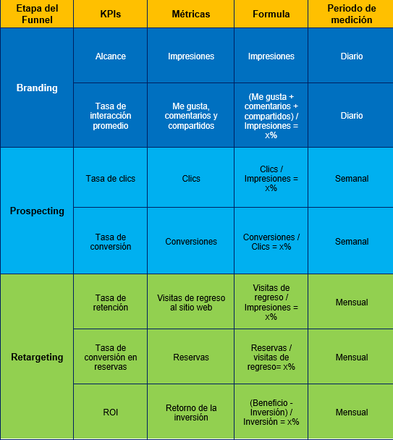
Capítulo V:
Propuesta
25
Estrategia FA: Funnel de Ventas con Campañas Publicitarias en Redes Sociales
Objetivo. Aumentar las ventas directas de habitaciones desde el sitio web del hotel
1. Objetivos, Públicos y Presupuesto
2. Creación de Anuncios
3. Monitoreo del Funnel de Ventas

Slide 26
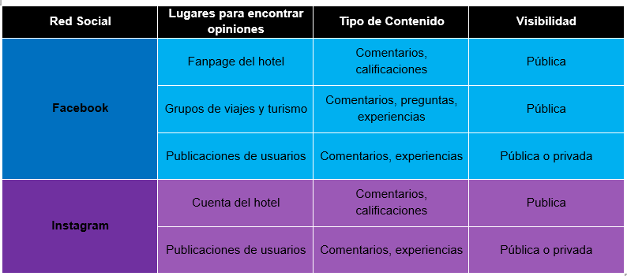
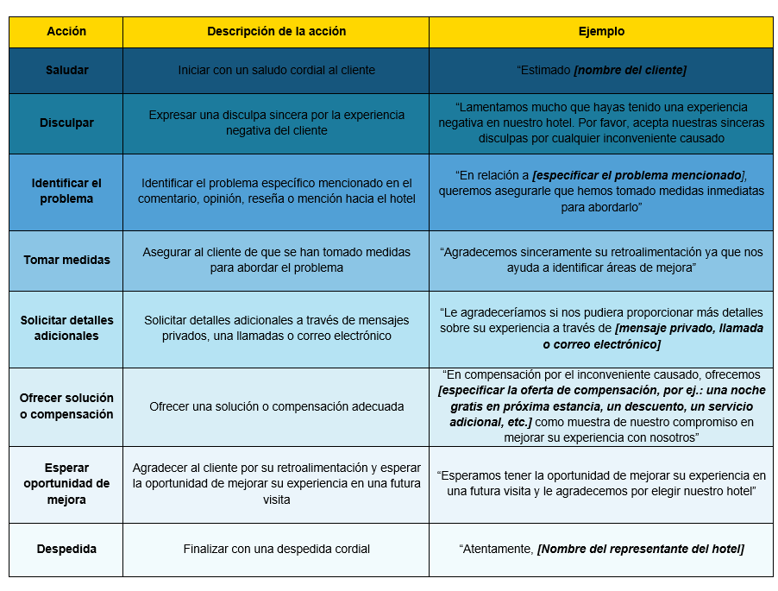
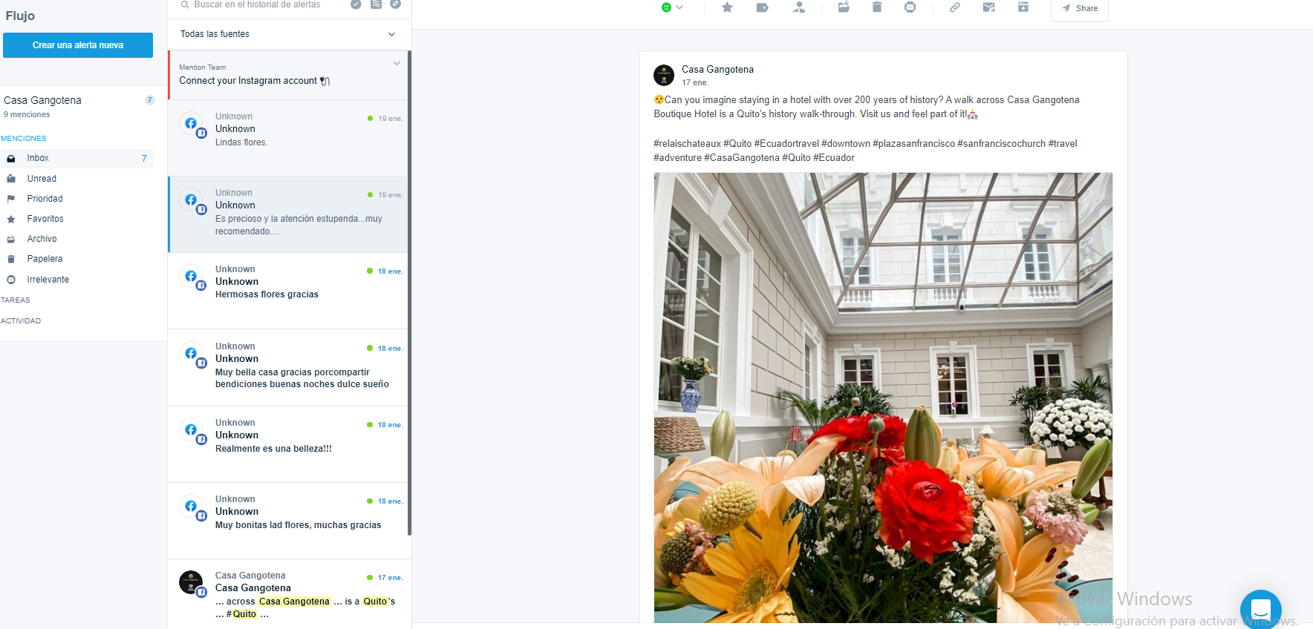
Capítulo V:
Propuesta
26
Estrategia DA: Gestión de la Reputación Hotelera en Redes Sociales
Objetivo. Mejorar la percepción positiva del hotel
1. Monitoreo de la reputación de la marca en RRSS
2. Protocolo de Respuesta

Slide 27
Conclusiones:
27
El uso estratégico de las redes sociales en empresas del sector hotelero es fundamental para lograr una ventaja competitiva, ya que estas plataformas digitales permiten conocer, anticipar y dar solución a problemas de los clientes mediante acciones creativas y de alto impacto basadas en el conocimiento y generación de valor que conlleve a la satisfacción y fidelización del cliente.
Los hoteles de 4 estrellas del Centro Histórico de Quito utilizan las redes sociales de Facebook e Instagram como canales de comunicación y promoción, las cuales son gestionadas por el personal del hotel en la atención al cliente que busca solicitar alguna reserva de servicios.
Los clientes de los hoteles de 4 estrellas del Centro Histórico de Quito utilizan Facebook, YouTube e Instagram para buscar información al planificar un viaje. Consideran que el contenido sobre servicios, instalaciones y áreas de un hotel es útil para tomar una decisión al momento de elegir un lugar donde alojarse, seguido de la información sobre actividades y atractivos turísticos en el destino.
Las estrategias de comercialización en redes sociales presentadas tienen como objetivo mejorar el reconocimiento de marca, aprender de las mejores prácticas de la competencia, aumentar las ventas directas de habitaciones y mejorar la percepción positiva entre los clientes potenciales. Con la implementación adecuada de estas estrategias, se espera obtener una ventaja competitiva en el mercado y mejorar la comercialización de los servicios de un hotel.

Slide 28
Recomendaciones:
28
Los Hoteles de 4 estrellas del Centro histórico de Quito deben aprovechar al máximo las redes sociales para mejorar su relación con los clientes, generando una comunicación interactiva y personalizada que permita conocer y anticipar sus necesidades y preferencias, con el objetivo de aumentar la fidelización y maximizar las oportunidades de venta.
Los hoteles deben incluir de manera estratégica a las redes sociales en su plan de marketing o estrategia comercial con el objetivo de desarrollar una presencia y actividad online sólida en aquellas redes sociales en donde se encuentre el público objetivo.
Los hoteles de 4 estrellas del Centro Histórico deben crear contenido relevante y de calidad en Facebook e Instagram, manteniendo una coherencia en la información publicada. Por lo tanto, es importante adaptar, personalizar y presentar el contenido en un formato visualmente atractivo para los usuarios de estas redes sociales.
Los hoteles de 4 estrellas del Centro Histórico de Quito pueden mejorar su presencia en línea y aumentar las posibilidades de reservas al externalizar la gestión de sus redes sociales, al contratar un Community Manager especializado, ya que este se encargará de la gestión, creación de contenido, implementación de campañas publicitarias y reporte y monitoreo de acciones en Facebook e Instagram de manera profesional.

Slide 29
Muchas gracias por su atención

